Slide 1
El financiamiento de las Áreas Naturales Protegidas: Retos comunes en América Latina
Mariana Bellot Rojas
Asesora Regional América Latina, BIOFIN
#financefornature #BIOFIN

Slide 2
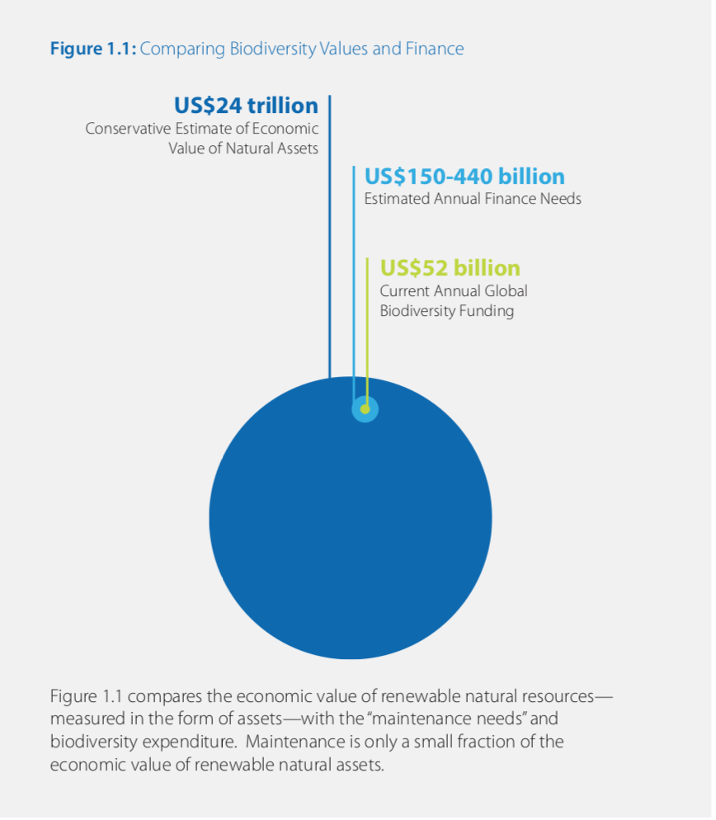
¿Cuántos recursos necesitamos para
mantener la biodiversidad a nivel global?
Adaptado del Global Canopy Program, 2012
Notes:
Coral reefs are essential for coastal protection – a healthy coral reef can reduce 26% of economic losses caused by hurricanes and storms.

Slide 3
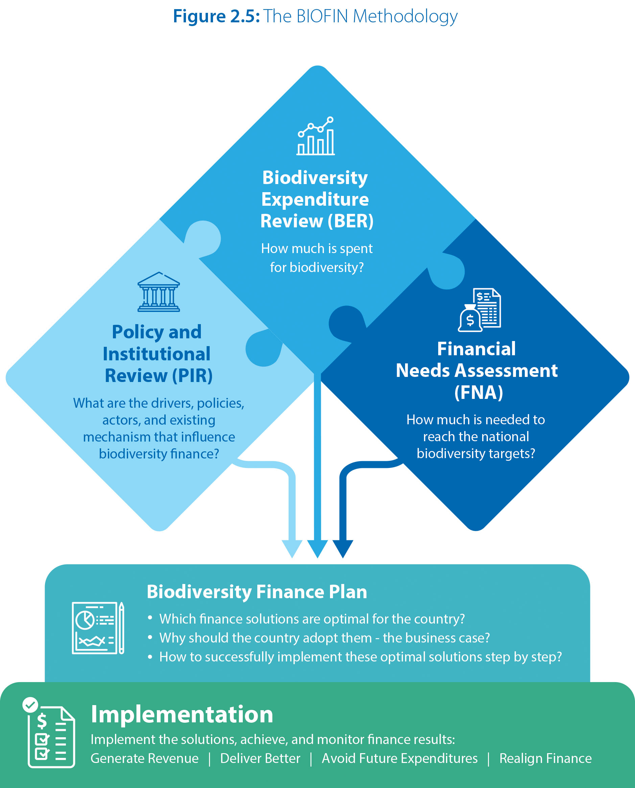
Metodología BIOFIN
www.biodiversityfinance.net

Slide 4
¿Cuánto gastamos en América Latina a favor de las Áreas Protegidas (USD/Ha)?
Datos BIOFIN

Slide 5
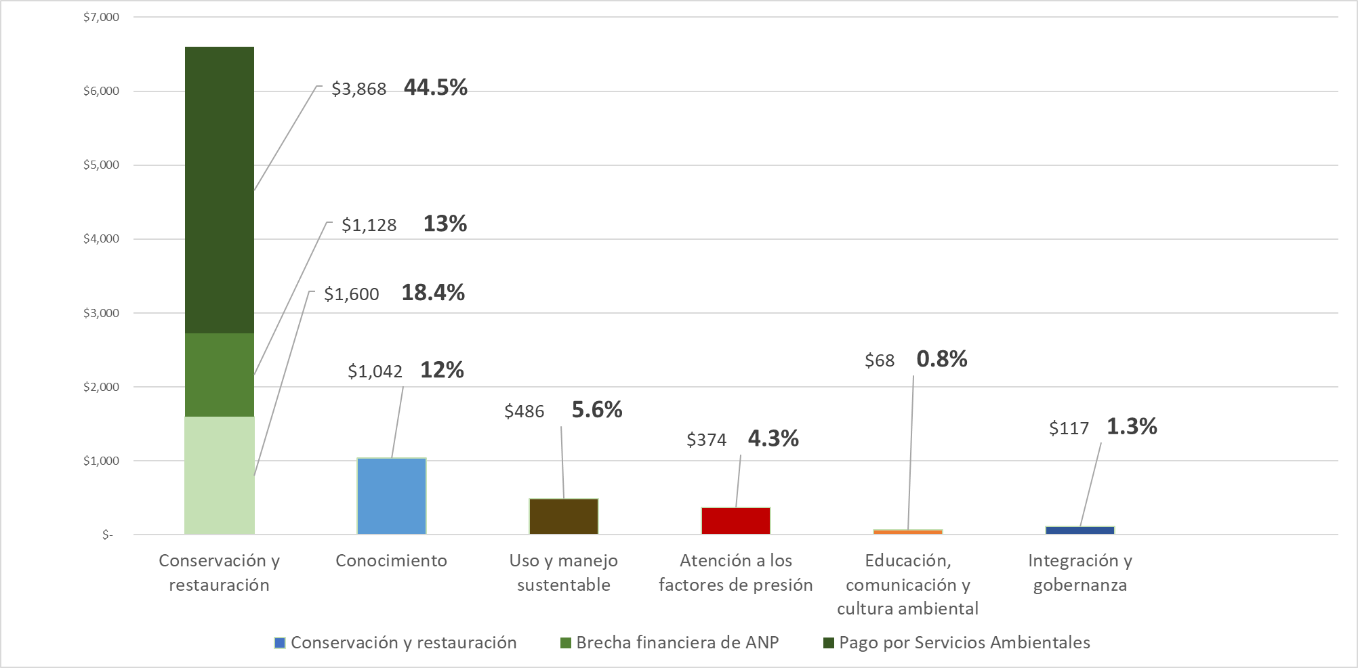
Necesidades de financiamiento por eje estratégico del PNGIBSE de Colombia y ENBIOMEX de México
MEXICO: Conservación es el eje que más recursos requiere, abarca el 75% de las necesidades de financiamiento.

Slide 6
Metodología BIOFIN
Enfoque de las soluciones de financiamiento identificadas
Aumentar recursos a través de la diversificación de fuentes de financiamiento
Eficiencia: mejorar resultados, implementar mejor
Reducir costos futuros por impactos negativos
Alinear programas y presupuestos entre sectores

Slide 7
Retos y prioridades comunes en la mayor parte de los países BIOFIN de LATAM:
Dificultad en la planeación del gasto (estimación de necesidades de presupuesto y gasto es distinto a las necesidades a nivel AP)
Dificultad en la ejecución del gasto público (subejercicios presupuestales)
Falta de capacidades en planeación presupuestaria
Poco conocimiento de los ciclos presupuestarios del estado
Falta de claridad en torno a la comunicación sobre los resultados obtenidoscon presupuesto
-

Slide 8
Soluciones financieras para AP en implementación por otros países BIOFIN
México
Revisión de presupuesto y partidas presupuestarias
Desarrollo de capacidades en planeación presupuestal para proyecto de presupuesto 2020: desde oficinas regionales hasta oficinas centrales
Apoyo en la negociación de devolución de entradas a Áreas Protegidas
Costa Rica
Revisión del marco jurídico para concesiones a privados de servicios no escenciales en Áreas Protegidas
Desarrollo de modelo de negocio y licitación para concesiones turísticas
Posible emisión de bono verde para levantar fondos para compra de tierras en Parques Nacionales con base en cobro de entradas
Chile
Estimación de necesidades financieras para manejo de sistema de áreas protegidas marinas
Desarrollo de un nuevo programa presupuestario en presupuesto para manejo y conservación de AMP
CUBA
Pilotaje por primera vez de cobro de entradas a dos AP

Slide 9
www.biodiversityfinance.net

Slide 10
Gracias
Mariana Bellot
mariana.bellot@undp.org

